Slide 1
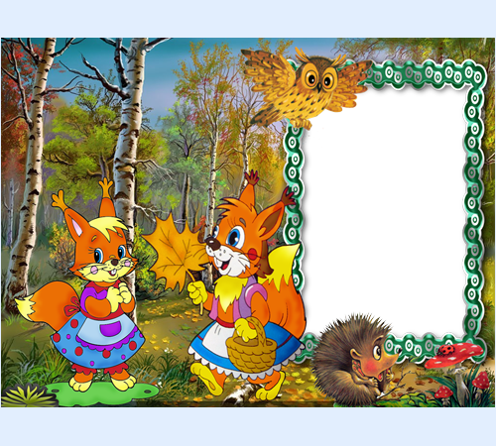
Введение. Тема склонения имён существительных была для нашего класса очень трудной, поэтому я составил по ней небольшую сказку.

Slide 2
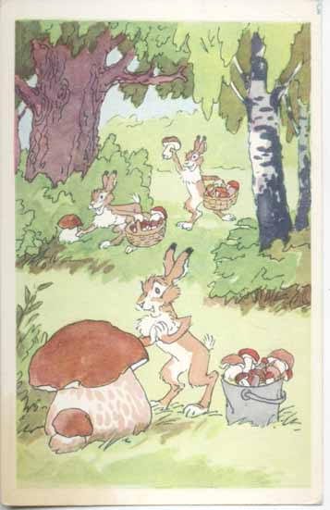
Хамаанай падеж. Хэнэй? Юунэй?
Жили были в волшебном лесу на грамматической поляне «Хамаанай падеж» грамматические грибы.
Для того чтобы они хорошо росли, нужны были особые грамматические условия. Зайчата,лисички,бельчата любили собирать эти грибы.
Вот, например, заяц собрал целое лукошко грибов.
Они растут под раскидистым деревом, которое оканчивается на один согласный.
Юунэй? Шандаганай
жэмэсэй
модоной.
1 согласный – ай айай,ой

Slide 3
2.-ын
Краткие гласные; 2-3 согласные
Хэнэй? Аба-абын банк-банкын
аха-ахын
Второй гриб –ын растёт при таких грамматических условиях, когда грамматическое солнце сверкает лучами, оканчивающимися на краткие гласные и ещё идёт дождик
с каплями, оканчивающимися на 2-3 согласные.

Slide 4
-иин
Для третьего грибочка –иин нужны солнечные лучи с безударными гласными и,я; с мягким знаком на конце.
Аня –Аниин,Ваня-Ваниин,Катя-Катиин,Настя-Настиин.
Январь-январиин,февралиин,апрелиин,июниин,июлиин,
сентябриин,октябриин,ноябриин.

Slide 5
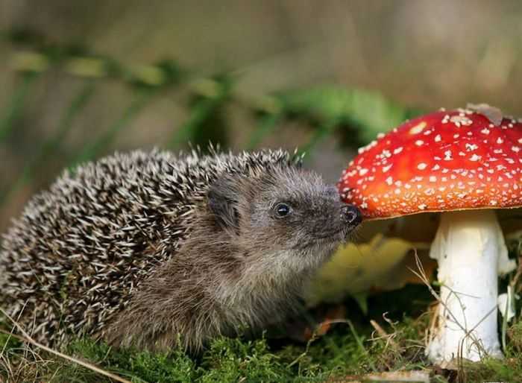
Четвёртый гриб совершенно особенный, с красивым названием –гай, любит его ёжик –заряа, потому что он растёт там, где встречаются долгие гласные на конце и заднеязычный н.
Заряа-заряагай

Slide 6
5.-н
И наконец, пятый грибочек –н любят его баабгай и гахай, потому что он растёт возле слов с основой на дифтонг.
Баабгай –баабгайн,гахайн.

Slide 7
грибочки –ын,иин.
Для третьего грибочка –иин нужны солнечные лучи с безударными гласными и,я; с мягким знаком на конце.
Аня –Аниин,Ваня-Ваниин,Катя-Катиин,Настя-Настиин.
Январь-январиин,февралиин,апрелиин,июниин,июлиин,
сентябриин,октябриин,ноябриин
Второй гриб –ын растёт при таких грамматических условиях, когда грамматическое солнце сверкает лучами, оканчивающимися на краткие гласные и ещё идёт дождик
с каплями, оканчивающимися на 2-3 согласные.
Аба-абын,банк-банкын.

Slide 8
грибочки –ын,иин.
Для третьего грибочка –иин нужны солнечные лучи с безударными гласными и,я; с мягким знаком на конце.
Аня –Аниин,Ваня-Ваниин,Катя-Катиин,Настя-Настиин.
Январь-январиин,февралиин,апре
лиин,июниин,июлиин,
сентябриин,октябриин,ноябриин
Второй гриб –ын растёт при таких грамматических условиях, когда грамматическое солнце сверкает лучами, оканчивающимися на краткие гласные и ещё идёт дождик
с каплями, оканчивающимися на 2-3 согласные.
Аба-абын,банк-банкын.

Slide 9
Грибочки –гай, -н. Четвёртый гриб совершенно особенный, с красивым названием –гай, любит его ёжик –заряа, потому что он растёт там, где встречаются долгие гласные на конце и заднеязычный н. .
И наконец, пятый грибочек – н любят его баабгай и гахай, потому что он растёт возле слов с основой на дифтонг.
Баабгай –баабгайн,гахайн

Slide 10
Грамматическая сказка

